Slide 1
분류 프로세스
1차
대상: 없음
작업: 수집해온 뉴스의 카테고리별 구분(정치, 경제, 세계, 연예, 스포츠, 기타 등등)
완료: 1차 완료
2차
대상: 1차 완료
작업: 뉴스의 제목 별 1차 구분(제목의 각 단어들을 구분하여 저장 후 비교)
완료: 2차 완료
3차
대상: 2차 완료
작업: 뉴스의 내용별 구분 알고리즘(제목 각 단어들을 포함하는 문장 별 구분) 진영 분류
수집된 순서대로 저장(진영에 8개의 뉴스가 저장되어 있으면 저장 X)
여기서 불일치시 새로운 뉴스 제목으로 구성 후 상태를 1차 완료로 변경 후 계속 진행 3차 종료 후 2차 다시 시작
완료: 3차 완료
4차
대상: 3차 완료
작업: 10(최소치)개의 뉴스를 모으면 각 진영 별 중복 내용 추출 후 두개를 비교하여 새로운 뉴스 내용 구성
완료: 4차 완료
5차
대상: 4차 완료
작업: 추출해낸 뉴스 내용으로 부터 새로운 뉴스 제목 생성
완료: 최종 완료

Slide 2
분류 프로세스
뉴스 기재 전 대기 리스트
뉴스 게시판
카테고리 | 제목 | …
정치 | 정치A | …
정치 | 정치B | …
경제 | 경제A | …
경제 | 경제B | …
연예 | 연예A | …
연예 | 연예B | …
세계 | 세계A | …
세계 | 세계B | …
스포츠 | 스포츠A | …
스포츠 | 스포츠B | …
… | … | …
1차
2차
3차
뉴스 내용과 제목이
밀접한 관계인가?
NO
YES
NO
각 진영 별 모인 뉴스의
개수가 각각 5개 이상인가?
YES
4차
5차
최종 검수

Slide 3
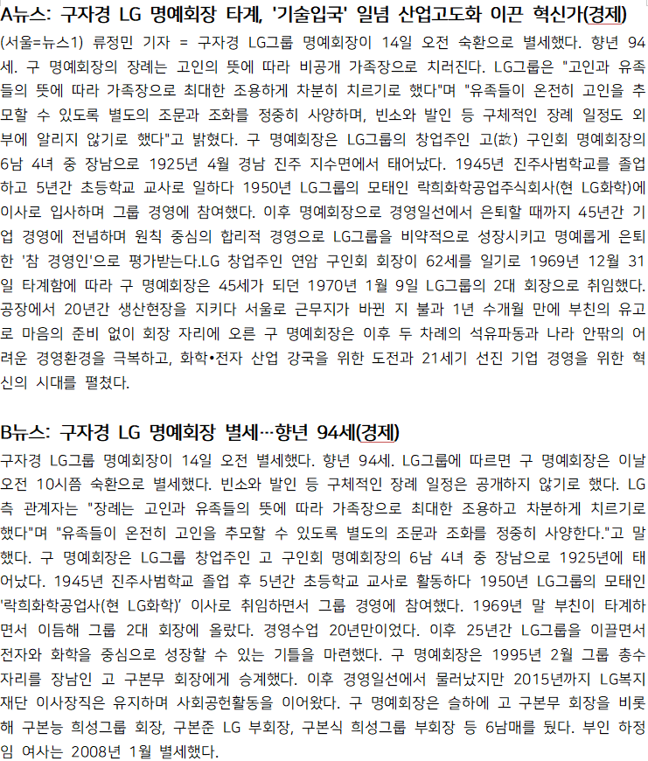
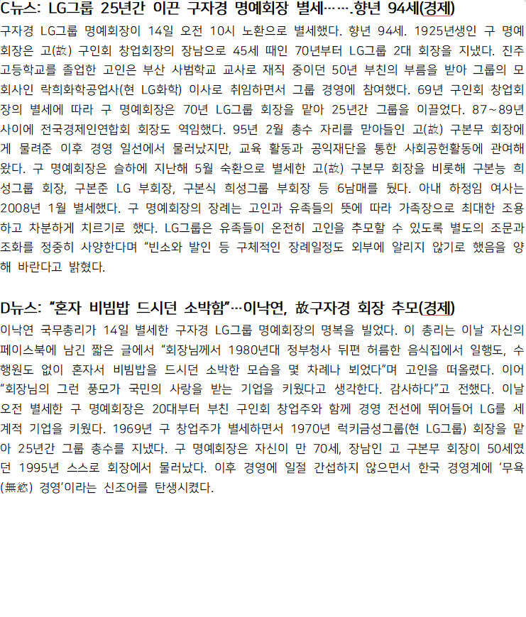
1차 분류 ->경제: A, B, C, D

Slide 4
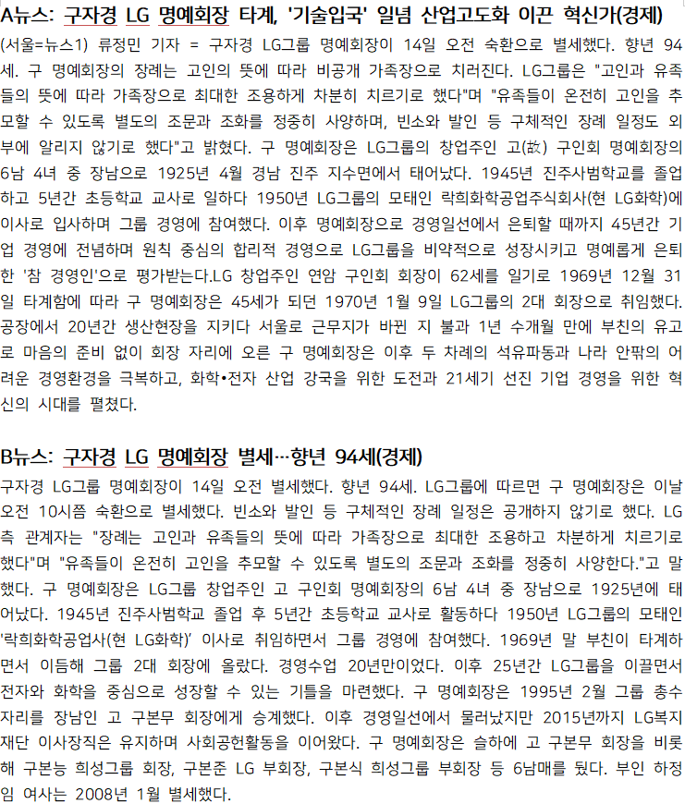

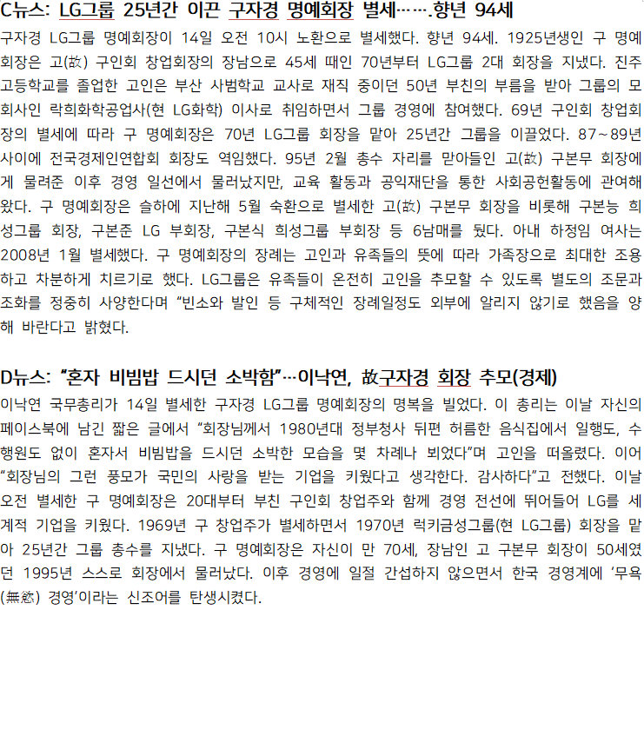
2차 분류 ->경제: (A, B, C), D

Slide 5
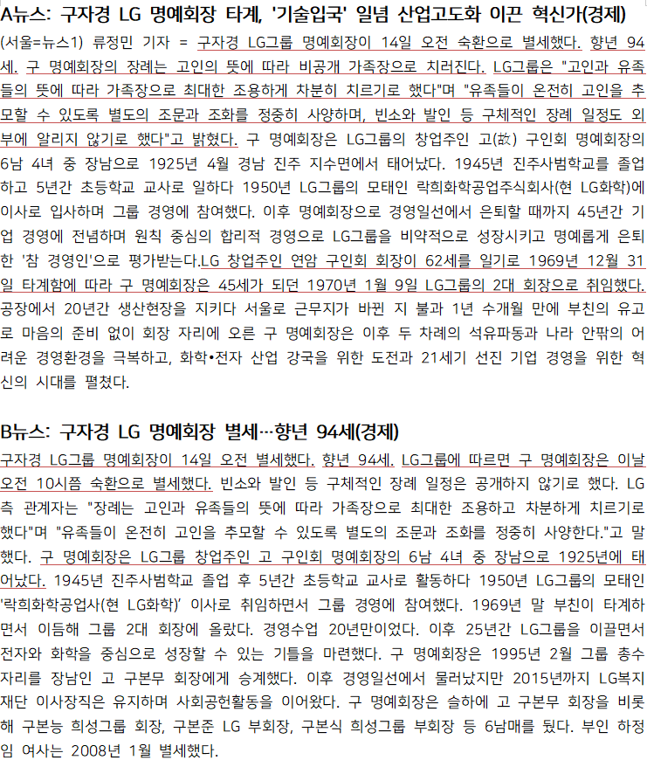
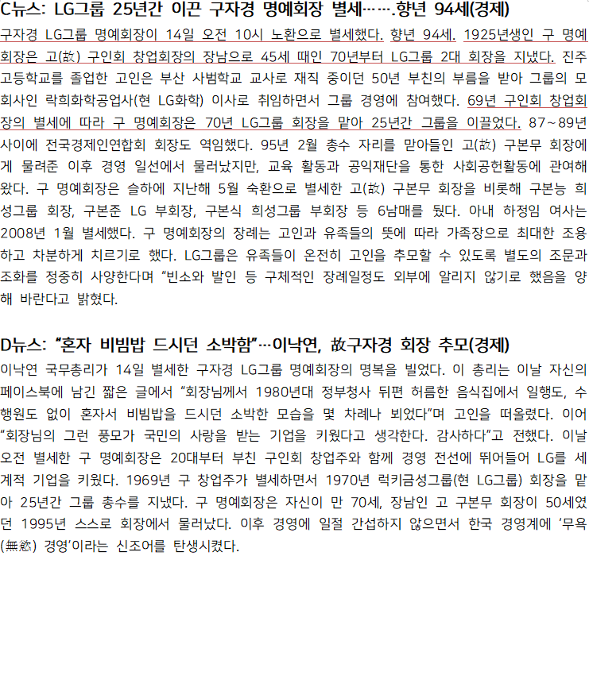
3차 분류 ->경제: ({A}, {B, C}), D

Slide 6

두 번째 2차 분류 ->경제: ({A}, {B, C}, D)

Slide 7
두 번째 3차 분류 ->경제: ({A, D}, {B, C})

Slide 8
두 번째 3차 분류 ->경제: ({A}, {B, C, D})

Slide 9
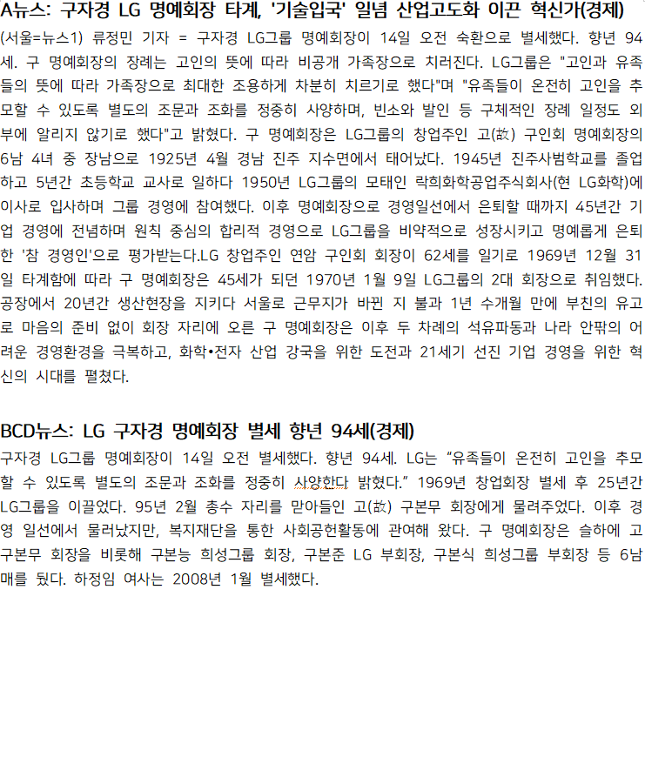
4차 분류 -> 경제: (A, BCD)

Slide 10
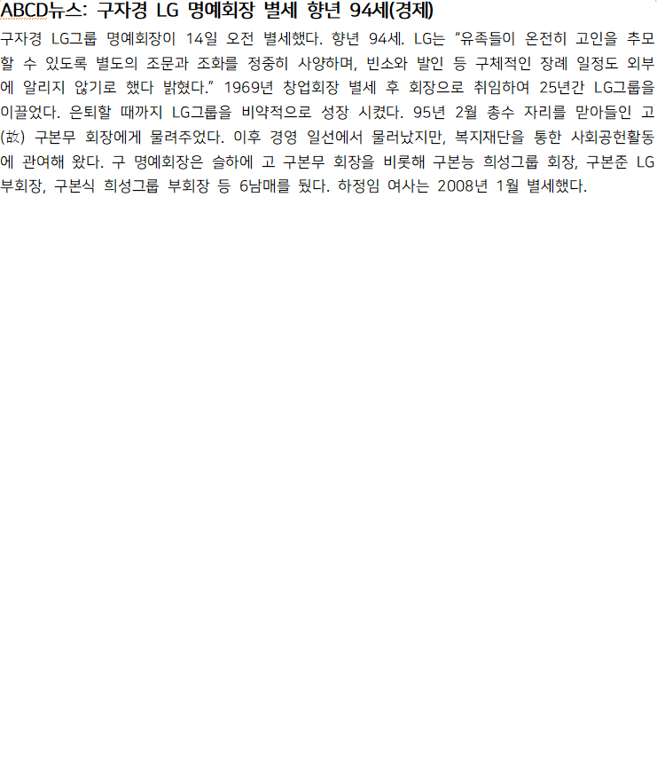
5차 분류 -> 경제: (ABCD)

